Slide 1

Cristina Escrivá | Daniele Costa | Diana Teixeira | Marta Nascimento | Patrick Silva | Williams Silva

Slide 2
Plataforma informativa e interativa | Compartilhando conteúdo através da construção de cordéis

Slide 3
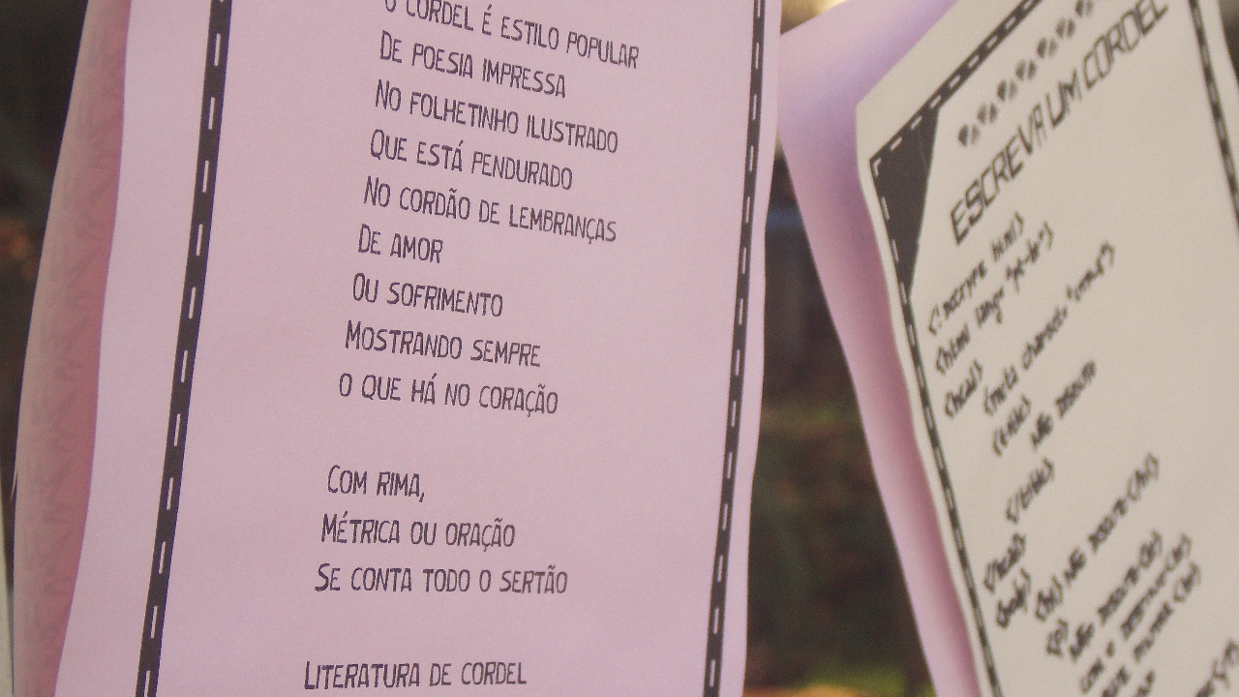

Slide 4

Conheça a Daniele!
22 anos
estudante do ensino superior
estagiária na área de tecnologia
gosta de estar em contato com amigos, conhecer pessoas novas e compartilhar informações interessantes
quer levar mais conteúdos bacanas para pessoas de diversos grupos, pois acredita que através da troca de diferentes experiências podemos alcançar novos rumos
mora com os pais
objetivos: ter sua casa, carro, realizar viagens e concretizar sonhos
gosta de expressar seus sentimentos e conhecimentos
Palavra-chave: cordel, escrita criativa, poesia, varal

Slide 5
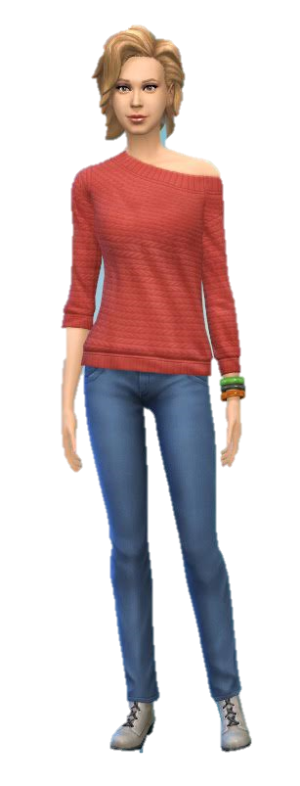
Obrigada!

